Slide 1
SW전문인재양성
Python 설치

Slide 2
1
Environment Setting
| Recommend extension of Visual Studio Code
2
Python Basic
| Variable
Contents

Slide 3
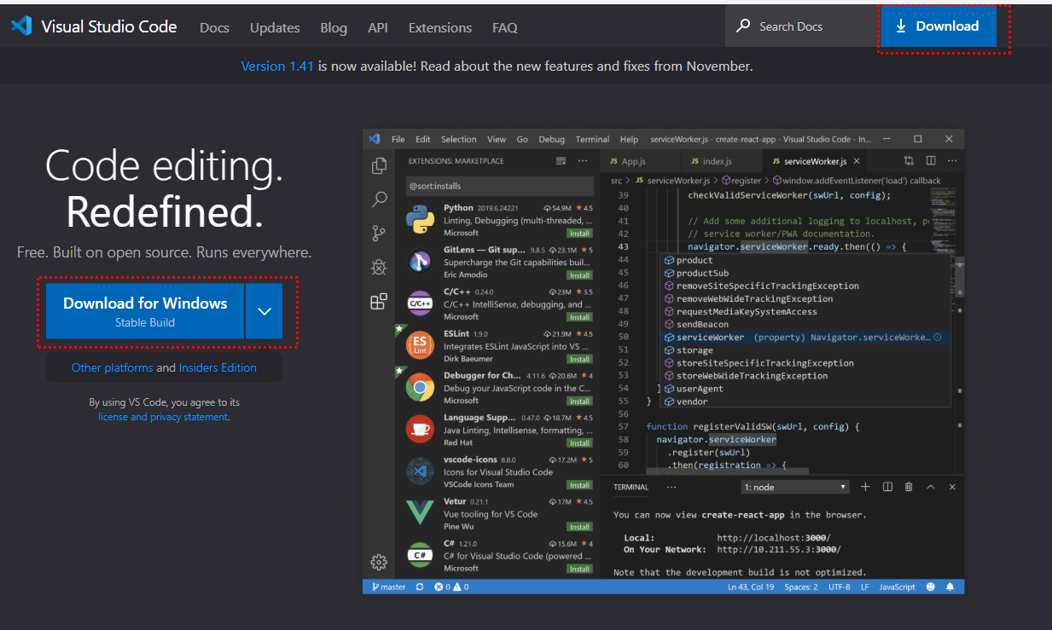
Environment Setting
https://code.visualstudio.com/ 접속하여 다운로드 할 수 있다.

Slide 4
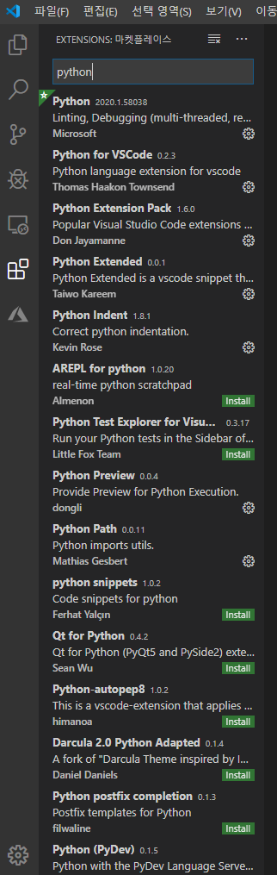
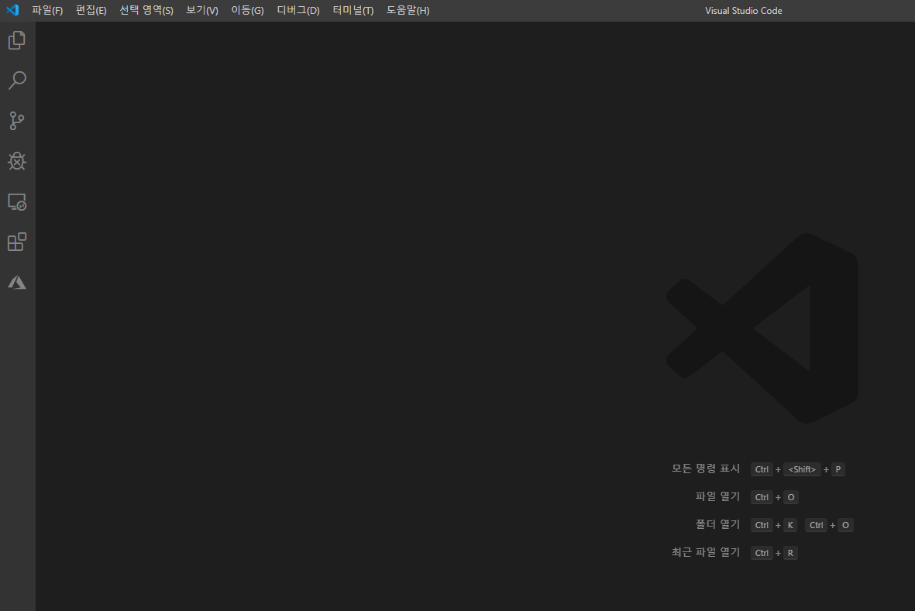
Environment Setting
본인에게 맞는 Extention설치

Slide 5
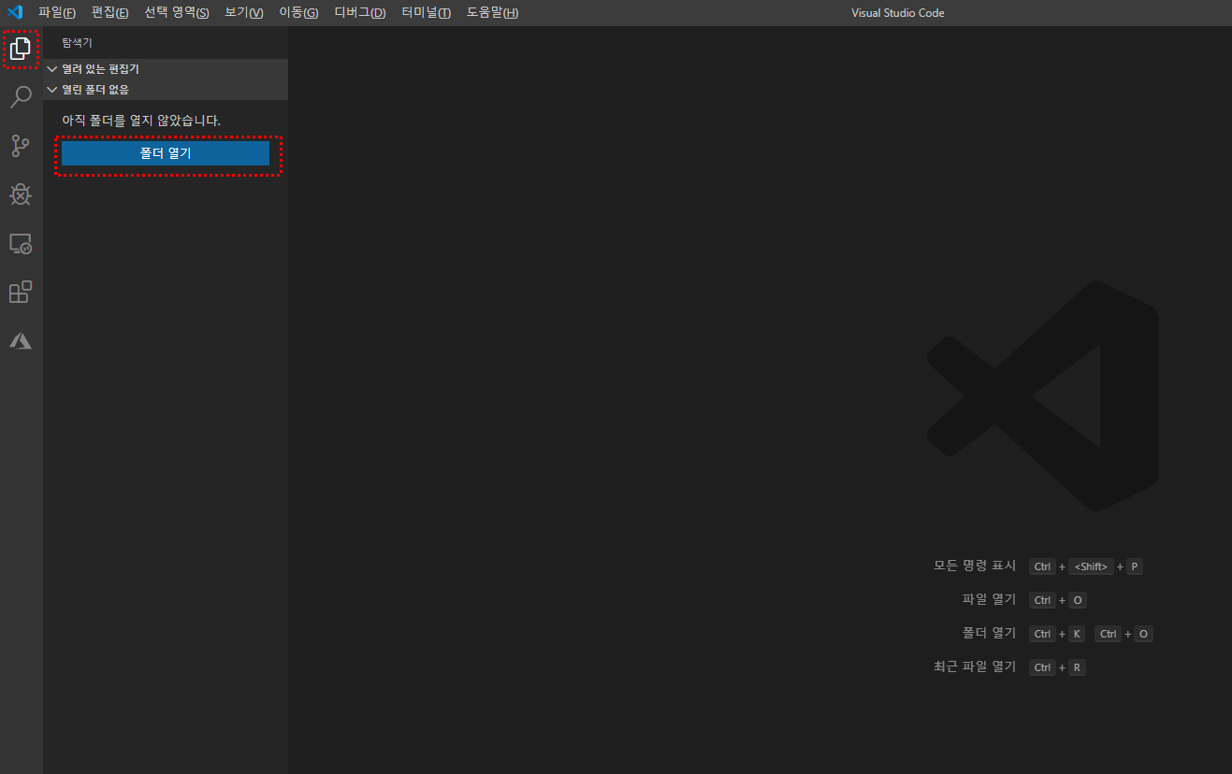
Environment Setting

Slide 6
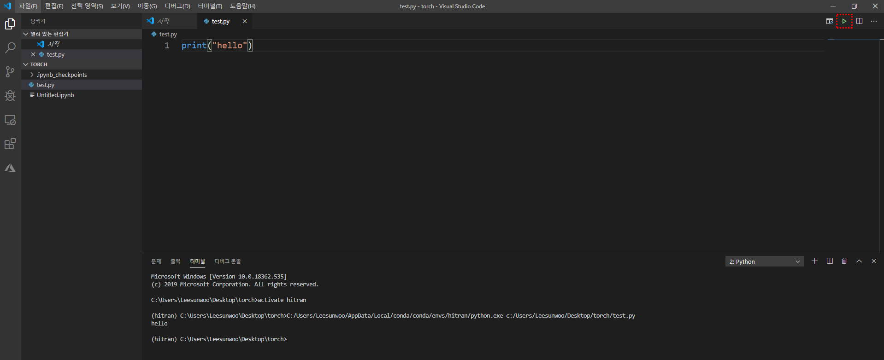
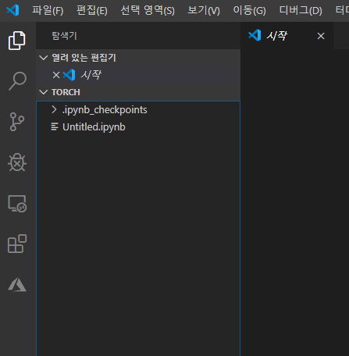
Environment Setting

Slide 7
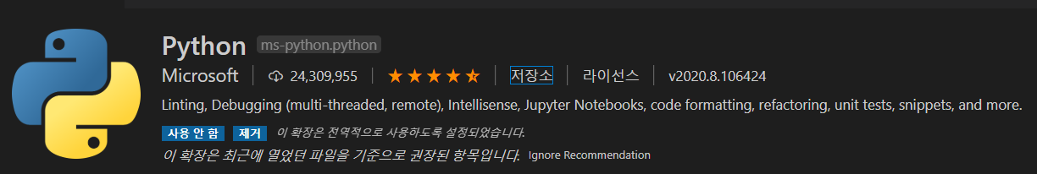
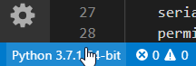
추천하는 VS Extension

Slide 8
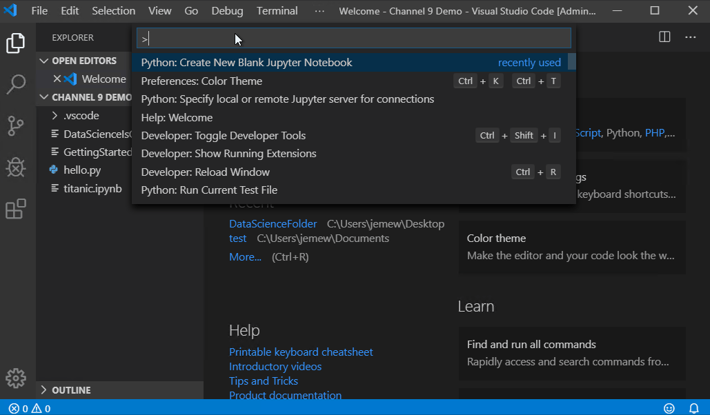
추천하는 VS Extension

Slide 9
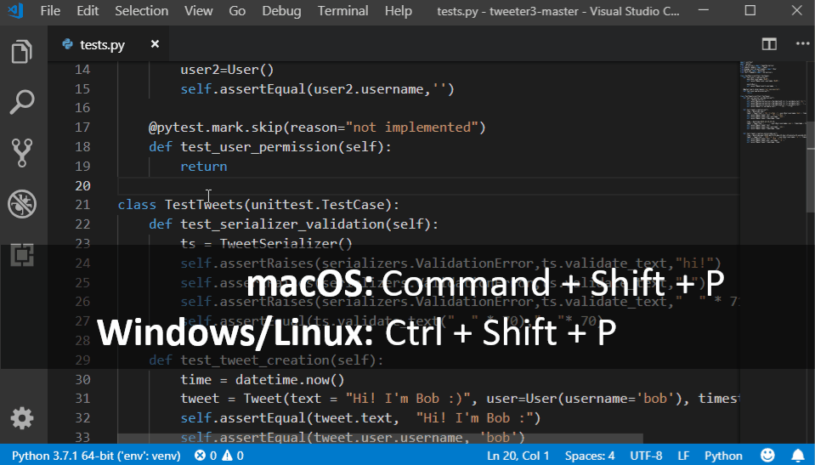
추천하는 VS Extension

Slide 10
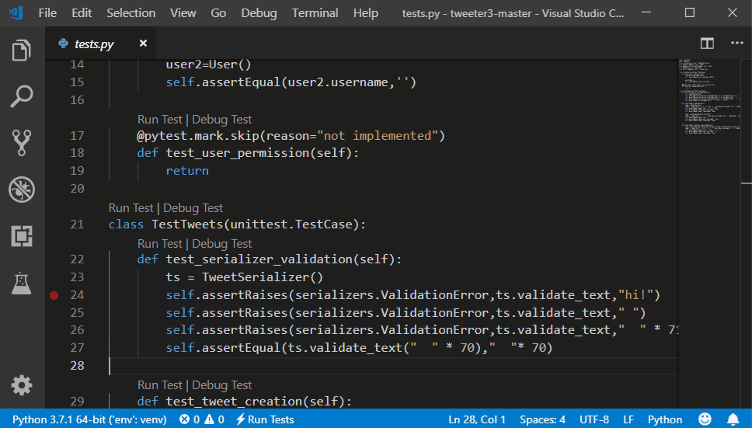
추천하는 VS Extension

Slide 11
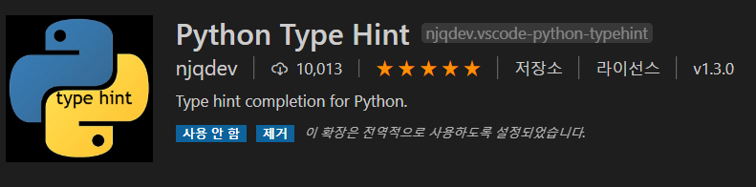
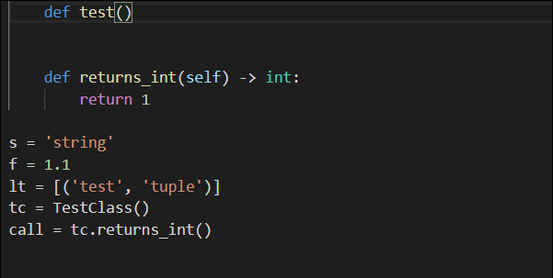
추천하는 VS Extension

Slide 12
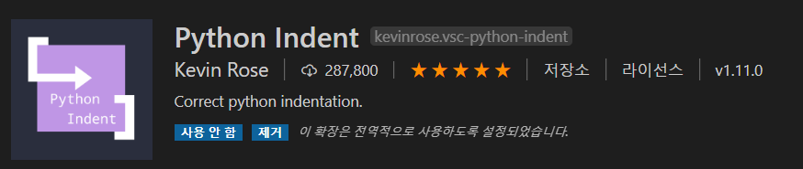
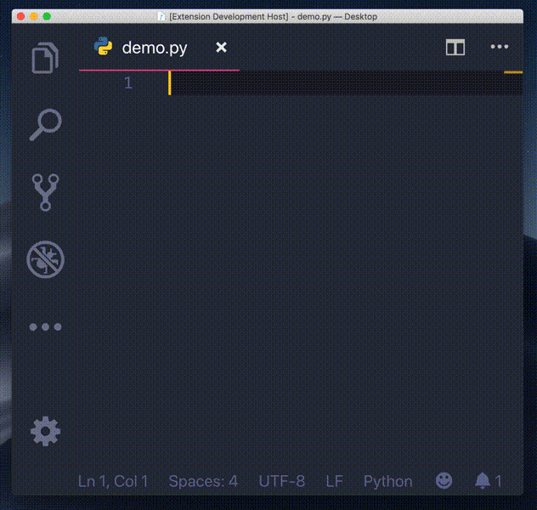
추천하는 VS Extension

Slide 13
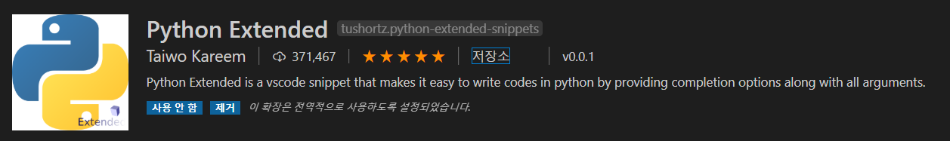
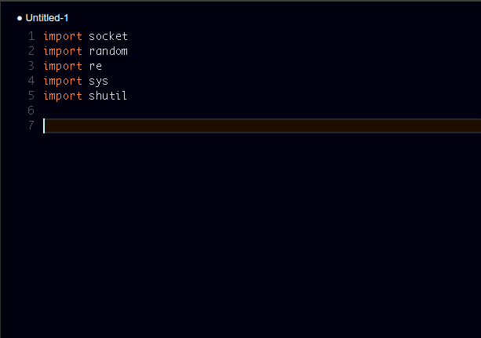
추천하는 VS Extension

Slide 14
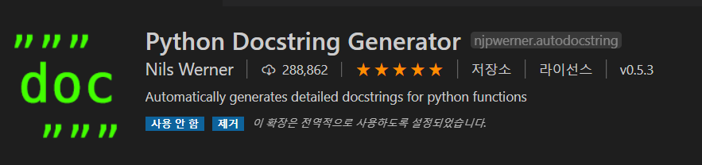
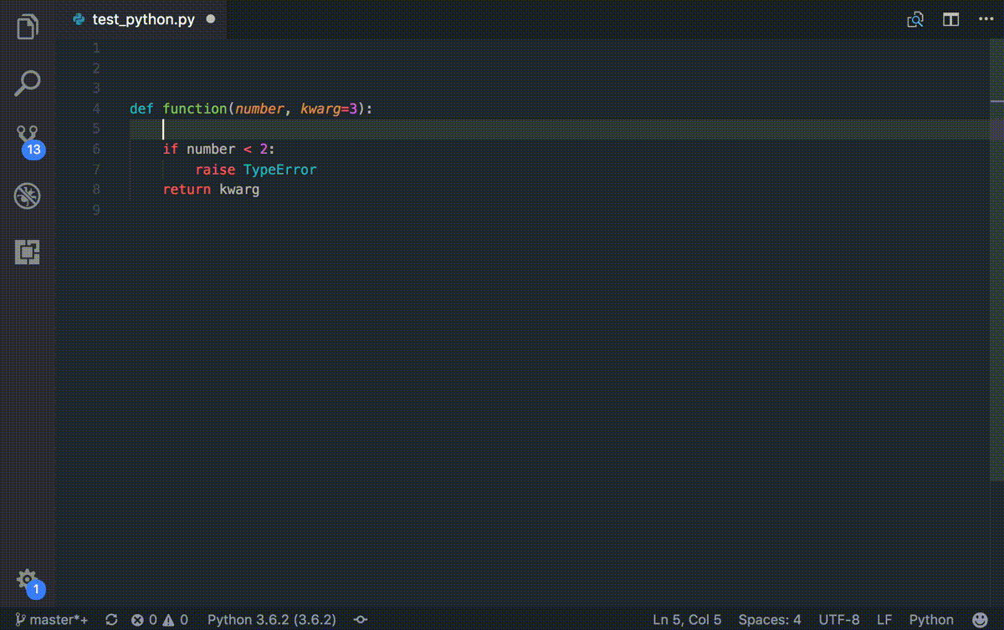
추천하는 VS Extension

Slide 15
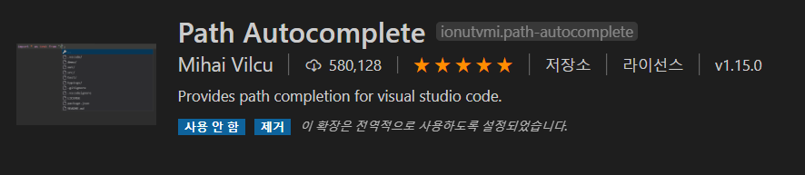
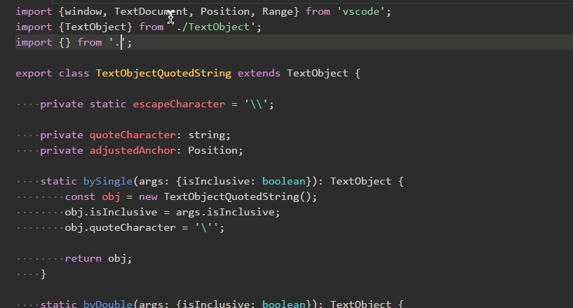
추천하는 VS Extension

Slide 16

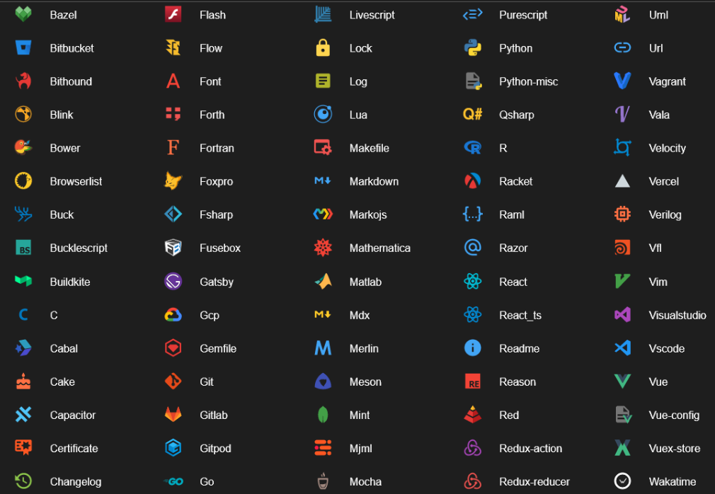
그밖에 추천하는 VS Extension

Slide 17
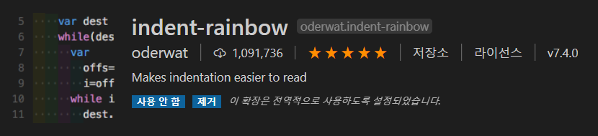
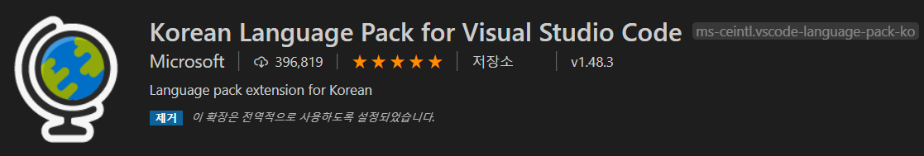
그밖에 추천하는 VS Extension

Slide 18
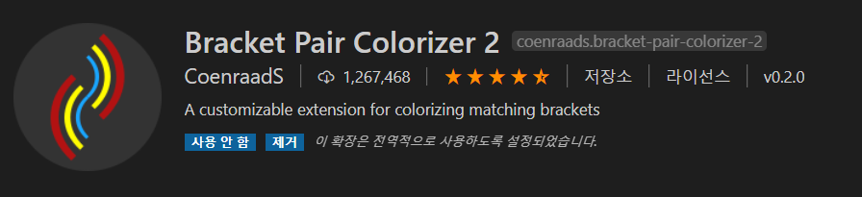
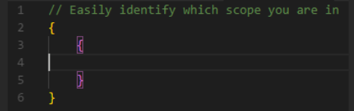
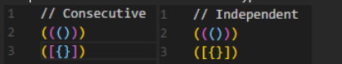
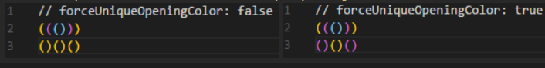
그밖에 추천하는 VS Extension

Slide 19
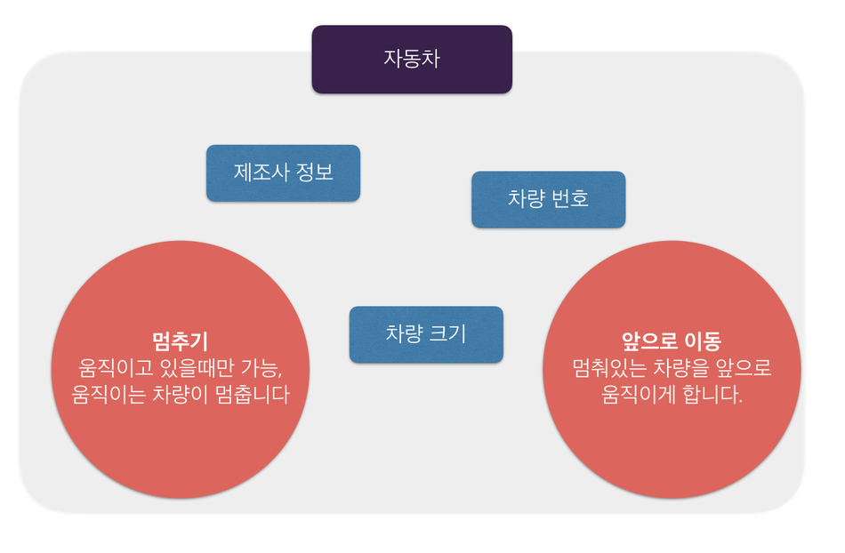
파이썬은 모든것이 객체로 구성됨
파이썬의 모든 형태는 객체(Object)로 구성됩니다.
객체란, 어떠한 속성값과 행동을 가지고 있는 데이터 입니다.
파이썬에서 존재하는 모든 자료(문자, 숫자, 함수)등도 속성과 행동을 가지고 있는 데이터 입니다.
Ex 1) 자동차라는 물체는 일반적으로 탈 수 있고, 뒤로 움직일 수 있고, 앞과 뒤에는 자동차 번호판과 모델명, 모델정보 등의 데이터를 하나로 묶고 있습니다.

Slide 20
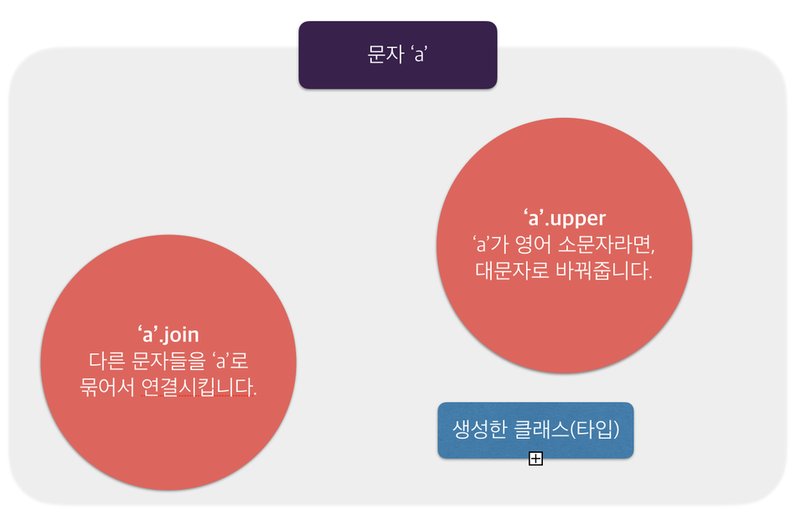
파이썬은 모든것이 객체로 구성됨
Ex 2) 문자 ‘a’를 객체화 시켰다고 생각해 봅시다. 단순히 ‘a’라는 문자를 표현하는것으로 끝내는 것이 아닌, 그 자체에 다양한 속성들과 행동을 넣어서 작동시킬 수 있습니다.
이러한 객체들이 가진 속성중에 상태들은 value, 또는 attribute라고 부릅니다. 또 객체가 가진 행동들은 method라고 부릅니다.
이러한 프로그래밍 기법을 객체지향프로그래밍이라고 합니다.
객체지향프로그래밍은 컴퓨터 프로그램으로 해결해야하는 문제를 실제 세상에서 처럼 다양항 정보들을 가진 객체들로 표현하고, 그 객체들간 통신으로 해결하는 기법입니다.
파이썬은 객체로 구성되어있고 객체지향 프로그래밍을 가능하게하는 언어이면서, 객체지향프로그래밍을 강제하지 않는 프로그래밍 언어입니다.

Slide 21
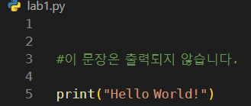
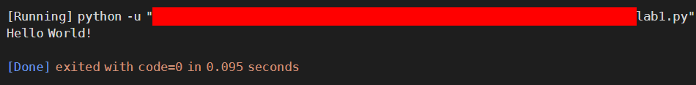
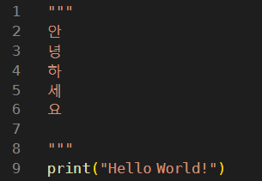
주석
사람만 알아볼 수 있도록 작성하는 부분을 주석(comment)라고 합니다. 즉, 주석은 파이썬 인터프리터가 처리하지 않으므로 프로그램의 실행에는 영향을 주지 않습니다. (#기호)
보통 주석은 코드에 대한 자세한 설명을 작성하거나, 특정 코드를 임시로 사용하지 않도록 만들 때 사용합니다.
여러줄의 주석을 할 경우에는 “””주석내용””” 으로 정의합니다.

Slide 22
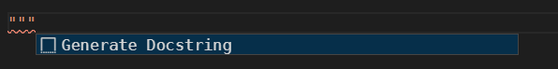
주석tip
블록 주석은 뒤에 따라오는 코드에 대한 설명이며 뒤에 따라오는 코드와 들여쓰기 수준을 맞춰서 달아줍니다.
모든 줄은 # 뒤에 한 칸 공백을 주고 작성합니다. (단, 주석 안 들여쓰기된 텍스트가 있을땐 제외) (ex, # 주석(o), #주석(x)
블록 주석의 문단은 #기호 한줄로 구분합니다.
Visual Studio Code에서의 단축키 Ctrl+/ 로 주석 가능합니다.
VS Code의 Docstring Generator 확장이 깔려있으면, “””를 치면 자동완성으로 완성됩니다.
주석은 한 줄에 최대 72자까지 권장, 코드는 79자까지 권장합니다.

Slide 23
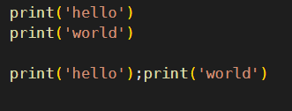
세미콜론
세미콜론을 붙여도 문법의 에러는 발생하지는 않습니다.
주고 코드가 짧거나 이해하기 쉬운 경우에 다음과 같이 사용합니다.

Slide 24
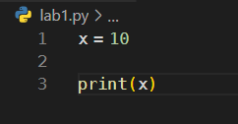
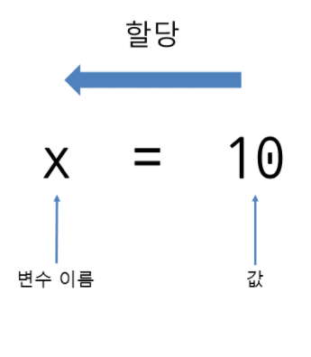
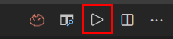
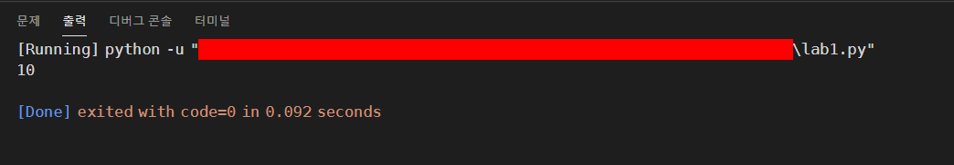
변수(Variable)와 할당
변수는 데이터를 담는 변하는 값
문자, 숫자, 밑줄(_)로 구성됩니다.
숫자는 처음에 나올 수 없습니다.

Slide 25
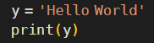

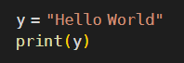
변수(Variable)
변수는 문자, 숫자, 밑줄(_)로 구성되고 숫자는 처음에 나올 수 없습니다.
한글자 명으로 l(소문자 엘), O(대문자 오), I(대문자 아이)를 사용하지 않습니다. (구분이 힘듭니다.)

Slide 26
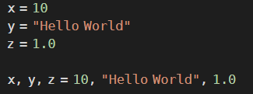
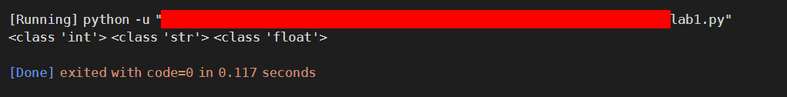
변수(Variable)
여러 개의 변수할당 가능
변수의 자료형 알아내기

Slide 27
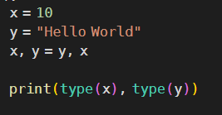
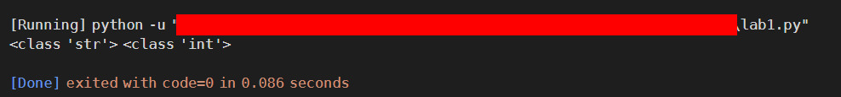
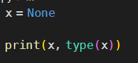
변수(Variable)
두 변수 값 교환
아무것도 없는 값: None

Slide 28
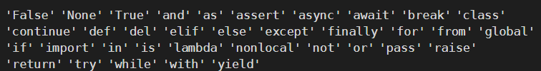
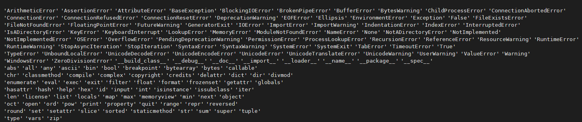
변수 tip
변수는 파이썬에서 미리 지정한 키워드를 사용할 수 없습니다.
파이썬의 내장함수(built-in function)와 이름이 겹치는 것을 허용하지 않습니다.
VS Code에서는 미리 이를 알려줍니다.굳이 써야 한다면, ‘_’를 활용하여 사용합니다.

Slide 29
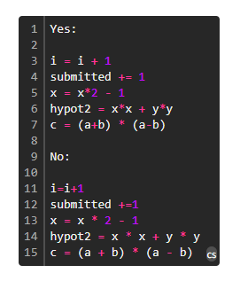
공백 tip
변수와 할당 연산자는 일반적으로 띄어쓰기를 이용해 줍니다.
연산자 사이는 띄어쓰기를 삽입합니다.
괄호 연산이 들어갈 경우는 붙여쓰고 뒤이어 연산자가 나올 경우는 띄어쓰기를 삽입합니다.

Slide 30
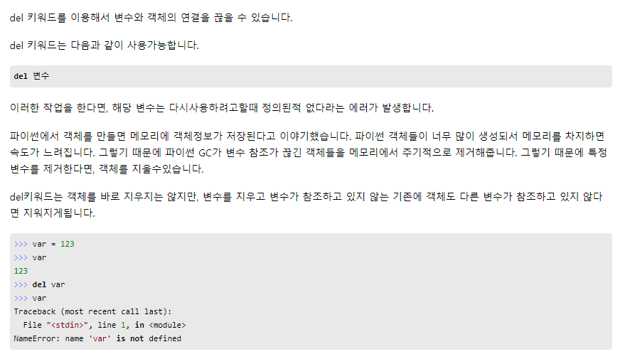
변수 제거

Slide 31
숫자계산
사칙연산(*,/,-,+)
나눔셈 후 소수점을 버리는것과(//), 나머지를 구하는 연산(%)
거듭제곱(**)
정수, 실수로 변환

Slide 32
변수의 종류
실수형(float): 소수점 연산이 가능, 사칙연산이 가능한 객체
정수형(int): 사칙연산이 가능한 객체
문자열(str): ‘문자열’ 혹은 “문자열”로 표현하여 숫자와 문자 모두 사용 가능한 객체
이진형(bool): 참과 거짓으로 나타낼 수 있는 객체, True, False. 보통 조건문(if-else)이나 반복문(while, for) 등 에서 주로 사용합니다.

Slide 33

실수와 정수의 구분
파이썬에서 정수는 실수보다 하위개념으로 생각합니다.

Slide 34

숫자계산 tip
일반적으로 코드가 길어질 경우에는 이항연산자의 줄바꿈 위치로써 연산자의 앞, 뒤 위치에서 줄바꿈이 가능합니다.
연산자의 뒤에서 줄바꿈을 하는 것은 코드를 더욱 읽기 어렵게 하므로 연산자의 앞에서 줄바꿈을 하는 것을 더욱 권장합니다.
그리고 연산자의 앞에서 줄바꿈을 하는 것이 최신 표현ㅂ아법입니다.

Slide 35




할당 연산자

Slide 36





줄바꿈 및 구분자를 이용한 다중 출력방법
방법 1
방법 2
방법 3

